Slide 1
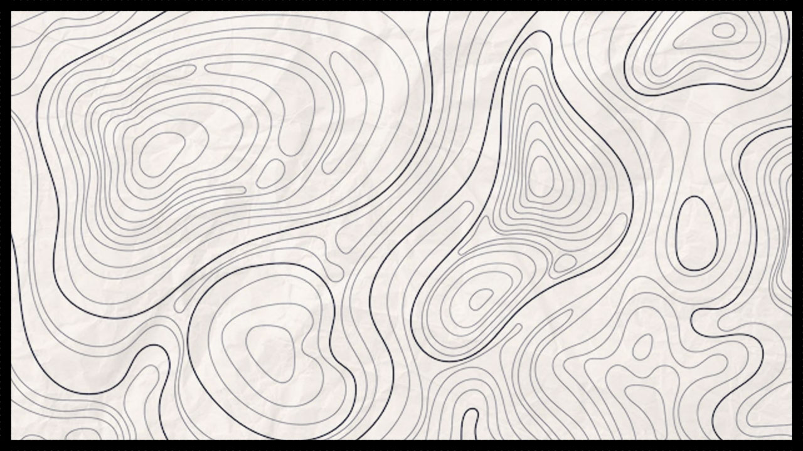
TOPOGRAFIA E O PLANO TOPOGRÁFICO
Introdução à topografia em Arquitetura
PROFESSOR MARCOS BRITTO

Slide 2

SOBRE A DISCIPLINA
EMENTUÁRIO
Introdução, conceito e objetivos
Geodésia x Topografia;
Conceitos;
Importância;
Divisão: Planimétrica x Altimétrica;
Noções fundamentais;
Instrumentos de medição.
Medição de ângulos
Medição de ângulos com trenas e balizas;
Ângulos horizontais geométricos;
Ângulos horizontais geográficos;
Instrumentos de medir ângulos;
Ângulos verticais.
Medição de distâncias
Métodos diretos;
Métodos indiretos.
ESTRUTURA DA DISCIPLINA. Professor Marcos Britto

Slide 3
SOBRE A DISCIPLINA
EMENTUÁRIO
Norte magnético x Norte verdadeiro
Declinação magnética;
Variação da declinação magnética;
Correções;
Taqueometria, Altimetria
Ângulos horizontais geométricos;
Ângulos horizontais geográficos;
Instrumentos de medir ângulos;
Ângulos verticais.
Interpretação de dados topográficos
Entendendo o projeto planialtimétrico;
Obtenção de distâncias em planta;
Obtenção de declividades;
Obtenção de seções transversais e longitudinais sobre curvas de nível.
ESTRUTURA DA DISCIPLINA. Professor Marcos Britto

Slide 4
SOBRE A DISCIPLINA
OBJETIVO DA DISCIPLINA:
Proporcionar ao discente fundamentação teórica sobre os elementos da topografia (Generalidades, Medidas de ângulos e Orientação de plantas), e, portanto a interpretação de projetos topográficos.
Capacitar o discente a desenvolver levantamentos planimétricos de áreas de pequeno porte através de métodos topográficos convencionais, modernos e realizar a sua representação gráfica.
Capacitar o discente a desenvolver levantamentos altimétricos e realizar a sua representação gráfica por meio de perfil.
ESTRUTURA DA DISCIPLINA. Professor Marcos Britto

Slide 5
SOBRE A DISCIPLINA
MÉTODOS AVALIATIVOS
Parcial 1: Exercícios feitos em aula
Oficial 1: Exercício feitos em aula
Parcial 2: Exercício feitos em aula
Oficial 2: Exercício feitos em aula
ESTRUTURA DA DISCIPLINA. Professor Marcos Britto

Slide 6
SOBRE A DISCIPLINA
OBSERVAÇÕES
A disciplina será processual. Isso significa que o seu desempenho nela depende de um engajamento constante com as aulas e exercícios propostos;
Haverá, em cada aula, um exercício para se fazer. Em não terminando em aula, será possível entregar na aula seguinte;
Se houver identificação de plágio, o aluno ou aluna será impedido(a) de continuar a avaliação e será encaminhado ao coordenador para passar pelo devido processo administrativo;
Professor Marcos Britto

Slide 7
SOBRE A AULA DE HOJE
ESTRUTURA DA AULA:
Aula 1 (19/fev): Aula expositiva;
Aula 2 (26/fev): Aula expositiva + trabalho;
Aula 3 (04/mar): Aula expositiva + trabalho;
Aula 4 (11/mar): Aula expositiva + trabalho;
Aula 5 (18/mar): AVALIAÇÃO PARCIAL 1 + Aula expositiva + trabalho;
Aula 6 (25/mar): Aula expositiva + trabalho;
Aula 7 (01/abr) : Aula expositiva + trabalho;
Aula 8 (08/abr ): AVALIAÇÃO OFICIAL 1 – Aula expositiva + trabalho;
Aula 9 (15/abr): Aula expositiva + trabalho;
ESTRUTURA DA DISCIPLINA. Professor Marcos Britto

Slide 8
SOBRE A AULA DE HOJE
ESTRUTURA DA AULA:
Aula 10 (22/abr): Aula expositiva + trabalho
Aula 11 (29/abr): Aula expositiva + trabalho
Aula 12 (06/mai): AVALIAÇÃO PARCIAL 2 Aula expositiva + trabalho
Aula 13 (13/mai): Aula expositiva + trabalho
Aula 14 (20/mai): Aula expositiva + trabalho
Aula 15 (27/mai) : ENTREGA FINAL (IDEALMENTE)
Aula 16 (03/jun): ENTREGA FINAL (PROVAVELMENTE)
Até 11/jun : notas e todo mundo feliz (ou não)
ESTRUTURA DA DISCIPLINA. Professor Marcos Britto

Slide 9

ETIMOLOGIA
TOPOGRAFIA

Slide 10
ETIMOLOGIA
TOPOGRAFIA
TOPOS = LUGAR

Slide 11
ETIMOLOGIA
TOPOGRAFIA
TOPOS = LUGAR
Superfície da Terra (terra, água, e subterrânea)

Slide 12
ETIMOLOGIA
TOPOGRAFIA
GRAPHEN = DESCREVER, DESCRIÇÃO
TOPOS = LUGAR
Superfície da Terra (terra, água, e subterrânea)

Slide 13
ETIMOLOGIA
TOPOGRAFIA
GRAPHEN = DESCREVER, DESCRIÇÃO
TOPOS = LUGAR
Superfície da Terra (terra, água, e subterrânea)
Depende, portanto, de uma gramática

Slide 14
IMPORTÂNCIA
Importância: ela é a base de qualquer projeto e de qualquer obra realizada por engenheiros ou arquitetos. É fundamental o conhecimento pormenorizado do terreno onde será implantado a obra, tanto na etapa do projeto, quanto da sua construção ou execução; a Topografia, fornece os métodos e os instrumentos que permitem este conhecimento do terreno e asseguram uma correta implantação da obra ou serviço.

Slide 15
FINALIDADE
Finalidade: determinar o contorno, dimensão e posição relativa de uma porção limitada da superfície terrestre, do fundo dos mares ou do interior de minas, desconsiderando a curvatura resultante da esfericidade da Terra. Compete ainda à Topografia, a locação, no terreno, de projetos elaborados de Arquitetura. (DOMINGUES, 1979).

Slide 16
FINALIDADE
PARA QUÊ E ONDE É USADA:
trabalhos de obras viárias

Slide 17
FINALIDADE
PARA QUÊ E ONDE É USADA:
núcleos habitacionais, edifícios.

Slide 18
FINALIDADE
PARA QUÊ E ONDE É USADA:
aeroportos,

Slide 19
FINALIDADE
PARA QUÊ E ONDE É USADA:
usinas hidrelétricas,

Slide 20
FINALIDADE
PARA QUÊ E ONDE É USADA:
telecomunicações,

Slide 21
FINALIDADE
PARA QUÊ E ONDE É USADA:
sistemas de água e esgoto,

Slide 22
FINALIDADE
PARA QUÊ E ONDE É USADA:
planejamento, urbanismo, paisagismo, irrigação, drenagem,

Slide 23
FINALIDADE
PARA QUÊ E ONDE É USADA:
Agricultura, reflorestamento, e muito mais.

Slide 24
PARA A PRÓXIMA AULA
MATERIAIS PARA A PRÓXIMA AULA: (os mesmos de desenho arquitetônico)
Lapiseira;
Escalímetro;
Par de esquadros;
Transferidor;
Folhas A4; (pode ser em papel milimetrado ou sem linhas)

